Slide 1
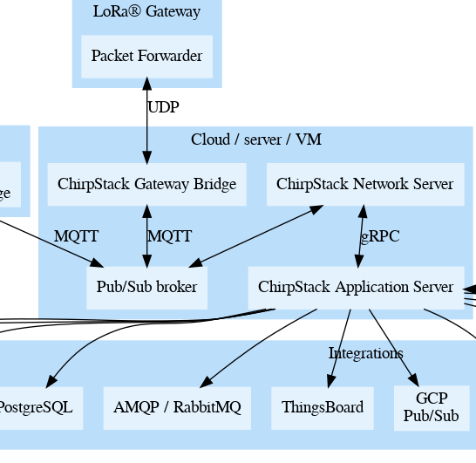
LoRaWAN ChirpStack

Slide 2
Contenido
Componentes de ChirpStack
Instalación
Instalación en docker
ChirpStack Gateway Installation Guide
Conectar un dispositivo

Slide 3

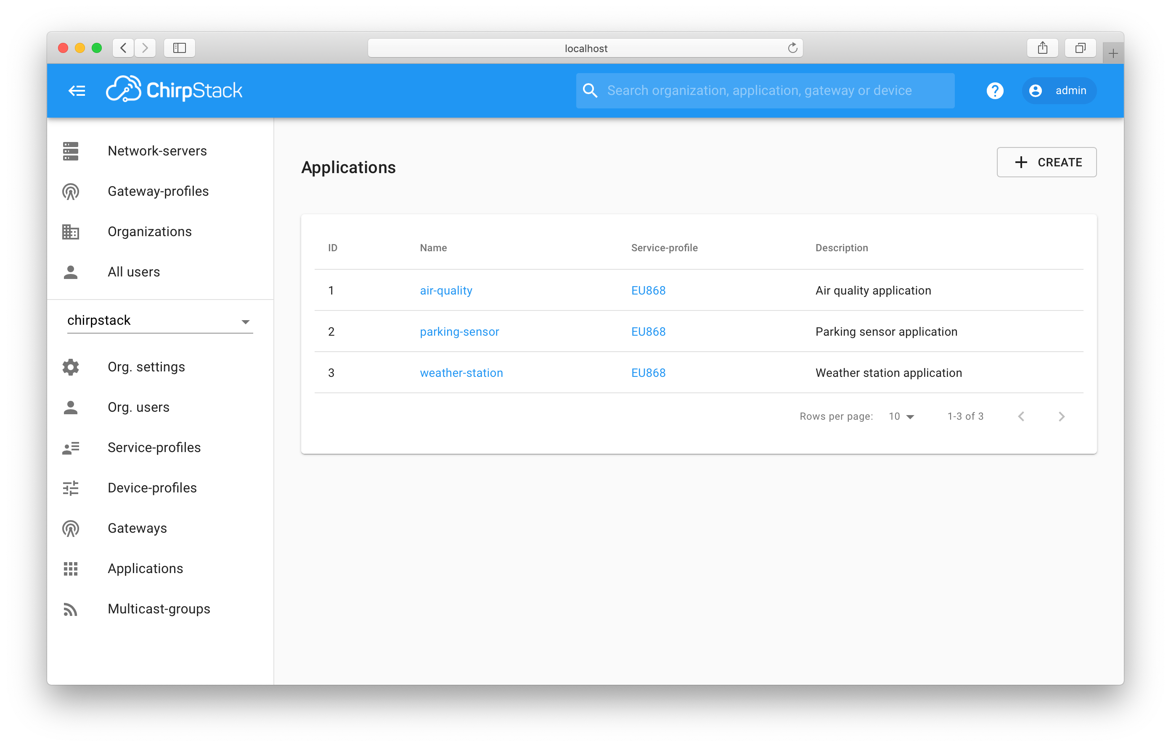
ChirpStack
https://www.chirpstack.io/
Componentes open-source para redes LoRaWAN
Interfaz Web para gestión de dispositivos
APIs de integración
Interfaz web ChirpStack

Slide 4
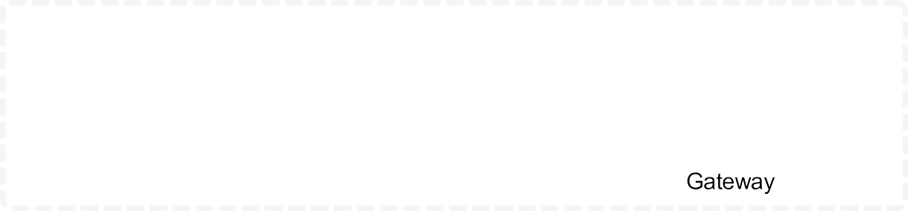











Gateway
Packet-forwarder:
Reenvía los paquetes LoRa al gateway-bridge
packet-forwarder Gateway-Bridge
Gateway Bridge:
Convierte el protocolo del Packet Forwarder en JSON o formato de datos Protobuf
Puede estar integrado en el gateway o en el servidor

Slide 5




MQTT Broker:
Comunicación entre el gateway y en network server mediante MQTT (p.ej. Eclipse Mosquitto)
Network Server:
Communication con el application server via gPRC
MQTT Broker
Network Server
Application Server:
Varias implementaciones disponibles para conectar con aplicaciones
Integration HTTP, MQTT, InfluxDB,
gPRC API,...
Application Server
Application

Slide 6

Arquitectura de Chirpstack

Slide 7
Instalación

Slide 8
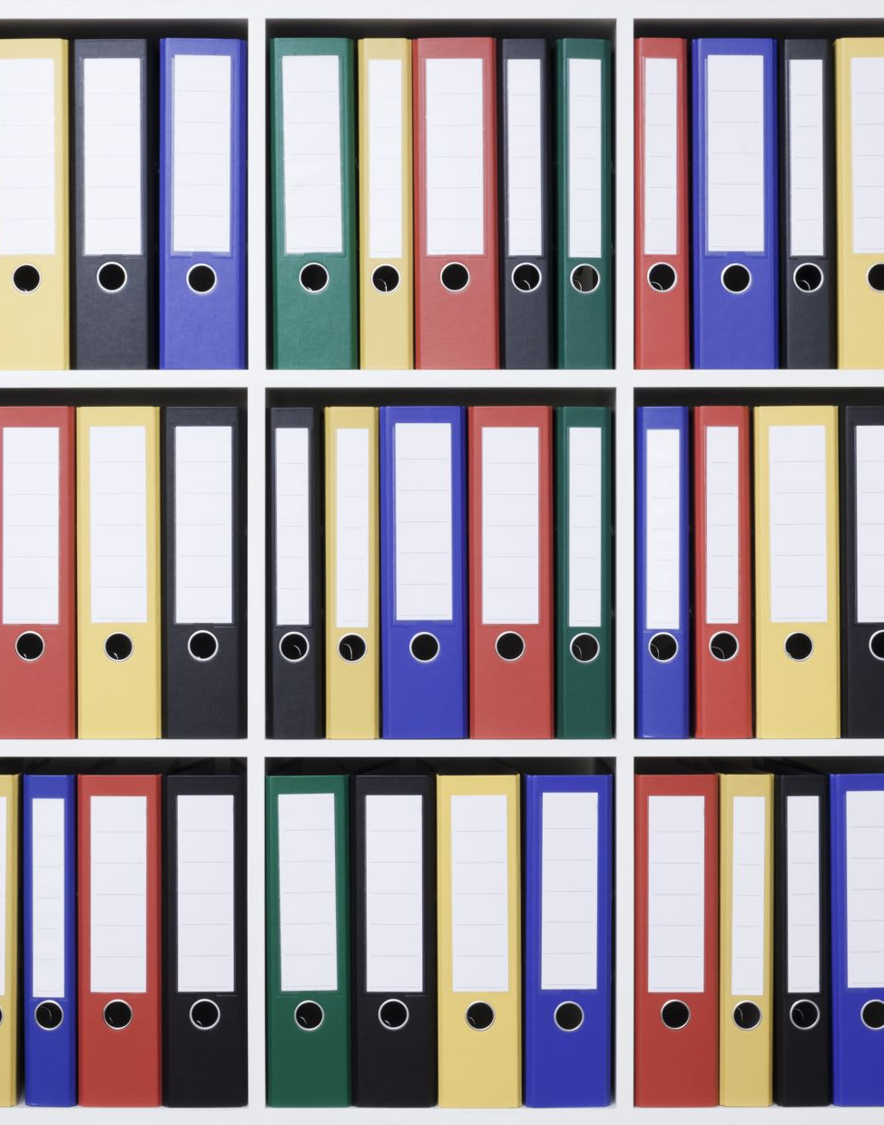
Dependencias auxiliares:
MQTT broker: instalaremos mosquitto
Redis: Una DB in-memory utilizada para almacenar datos temporales
PostgreSQL: Base de datos para almacenamiento a largo plazo

Slide 9
A INSTALAR

Slide 10
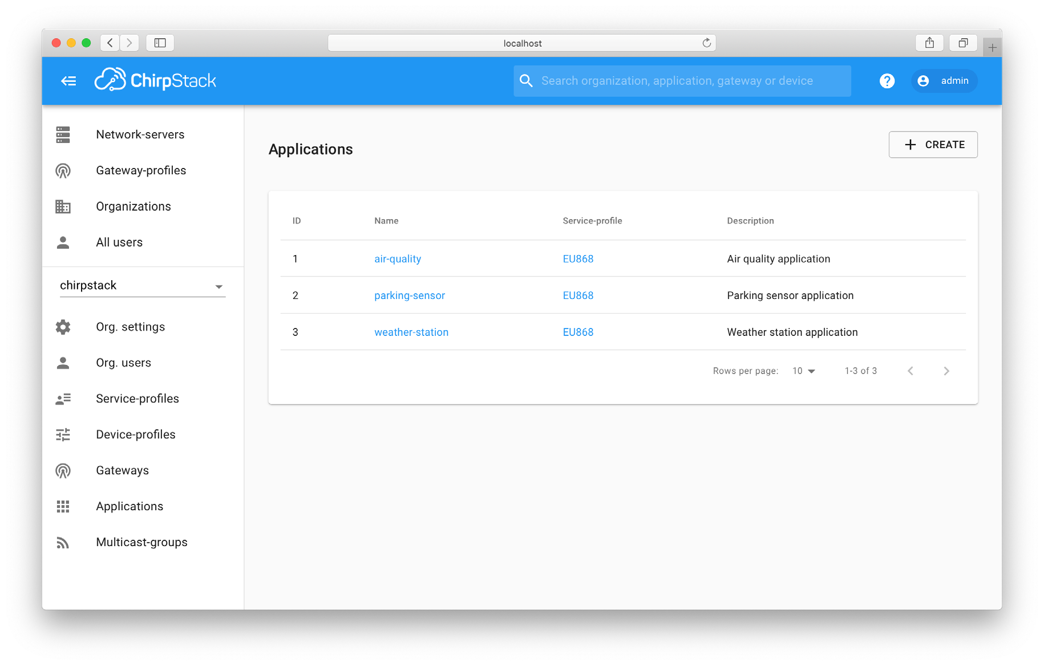
Conectar el gateway a ChirpStack:
Para añadir el gateway a Chirpstack, debemos hacer login en el Application Server.
http://localhost:8080/ default username: admin default password: admin
Tres pasos necesarios:
Añadir el Network Server en la pestaña “Network-servers”
Añadir un Gateway-profile en la pestaña “Gateway-profiles”
Añadir el gateway en la pestaña “Gateways”

Slide 11
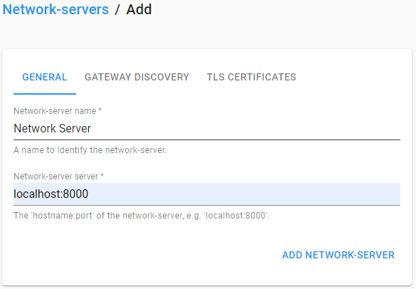
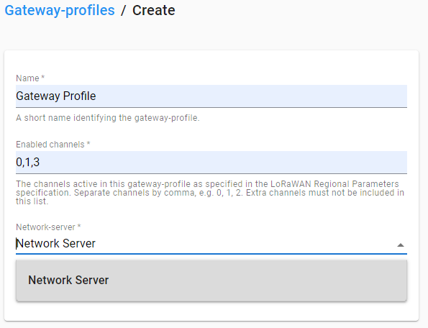
Conectar el gateway a ChirpStack:
Añadir el Network Server:
Nombre del Network Server
Dirección:puerto del Network Server
Añadir un Gateway Profile
Asignar un nombre al Gateway Profile
Habilitar canales de acuerdo a los LoRaWAN Regional Parameters
Asignar a un Network Server

Slide 12
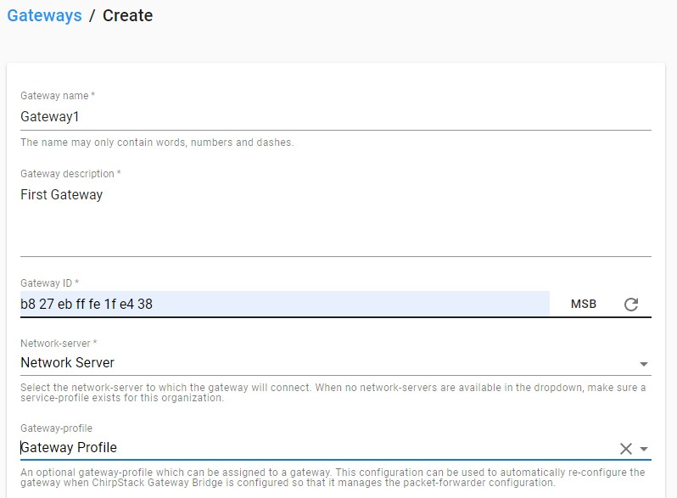
Gateway Installation Guide
Conectar el gateway a ChirpStack:
Añadir el Gateway:
Gateway Name
Gateway Description
Gateway ID
Network Server
Gateway Profile

Slide 13
Requisitos:
Antes de conectar un dispositivo al sistema, debemos conocer la siguiente información:
DevEUI: Identificador asignado por el fabricante
Versión de LoRaWAN MAC implementada por el dispositivo
Revisión de los Regional Parameters implementada por el dispositivo
También es necesario, según el método de activación, conocer los siguientes datos:
ABP: OTAA:
Device address • Device root-keys
Session Keys

Slide 14
Contents
Componentes de ChirpStack
Conectar un dispositivo

Slide 15
Connecting a Device
Podemos añadir nuevos dispositivos en su pestaña de la interfaz web del Application Server:
http://localhost:8080/ default username: admin default password: admin
Pasos para añadir un dispositivo:
Crear un perfil de servicio en la pestaña “Service-profiles”
Crear un perfil de dispositivo en la pestaña “Device-profiles”
Crear una aplicación en la pestaña “Applications”
Añadir un dispositivo en la aplicación que hemos creado

Slide 16
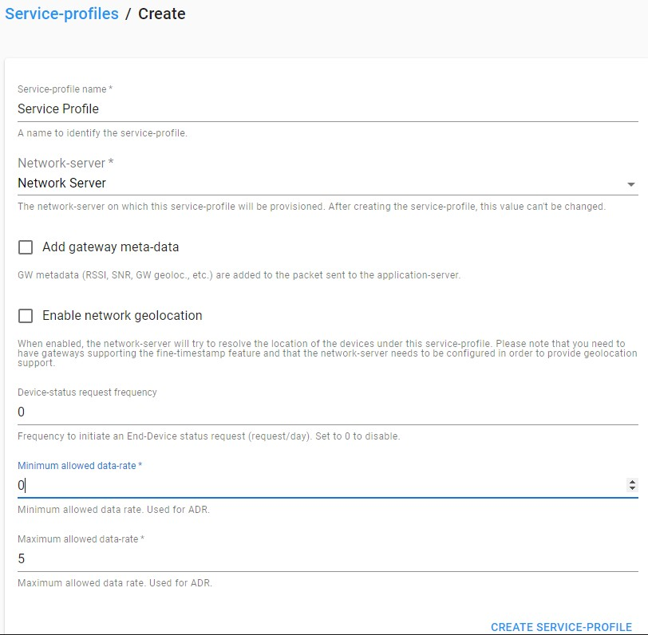
Connecting a Device
Crear un Service Profile:
El Service Profile es el “contrato” entre un usuario y la red. Describe las características habilitadas para los usuarios del Service Profile y la cantidad de mensajes que pueden ser enviadas sobre la red.

Slide 17
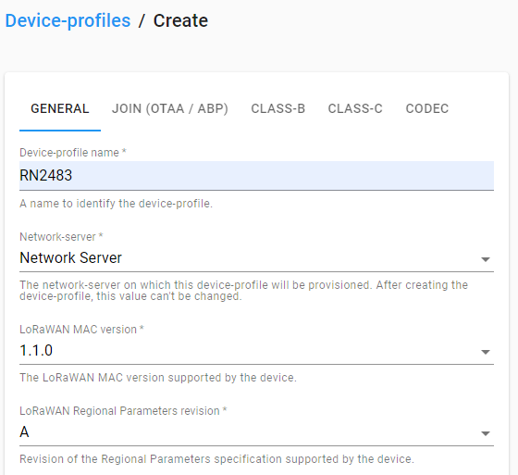
Connecting a Device
Crear un Device Profile:
Un Device Profile define las capacidades y parámetros de inicio que necesita el Network Server para configurar el servicio de acceso radio LoRaWAN. Esta información debe ser proporcionada por el fabricante del dispositivo.

Slide 18
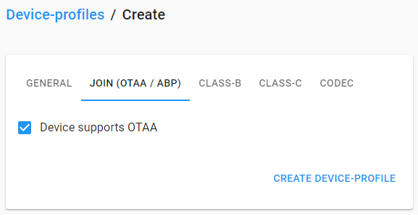
Connecting a Device
Crear un Device Profile:
Definimos el método de activación en la pestaña “JOIN”
Ajustes de las ventanas de downlink RX1 y RX2
Lista de frecuencias de canales predefinidos de fábrica del dispositivo
Ajustes de dispositivos Class-B (si lo soporta)
Ajustes de dispositivos Class-C (si lo soporta)

Slide 19
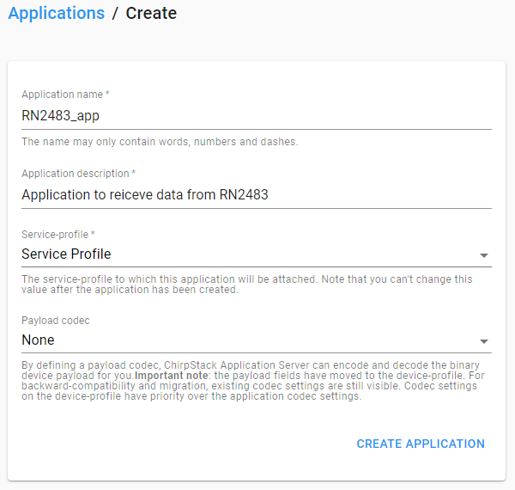
Connecting a Device
Crear una Aplicación:
Una aplicación es una colección de dispositivos con el mismo propósito o del mismo tipo

Slide 20
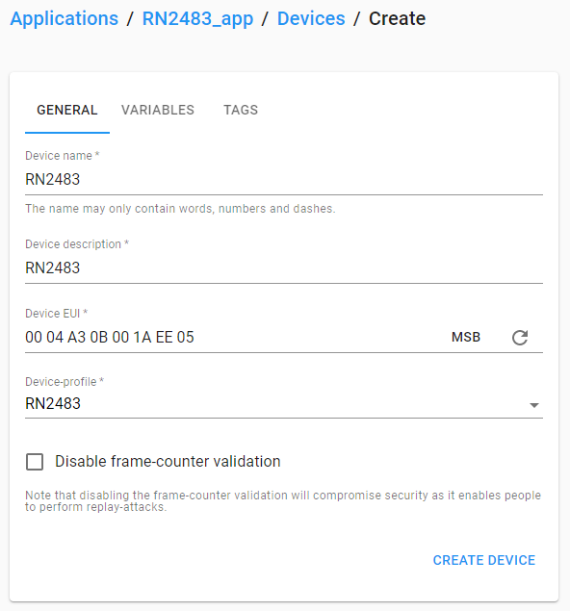
Connecting a Device
Añadir un dispositivo:
Dentro de una aplicación podemos crear dispositivos
Device EUI: Identificador del dispositivo por el fabricante
Application Key: Proporcionada por el fabricante, aunque la podemos cambiar en el dispositivo

Slide 21
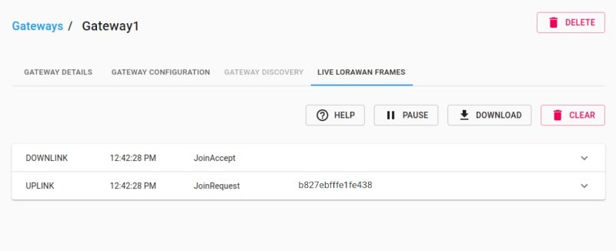
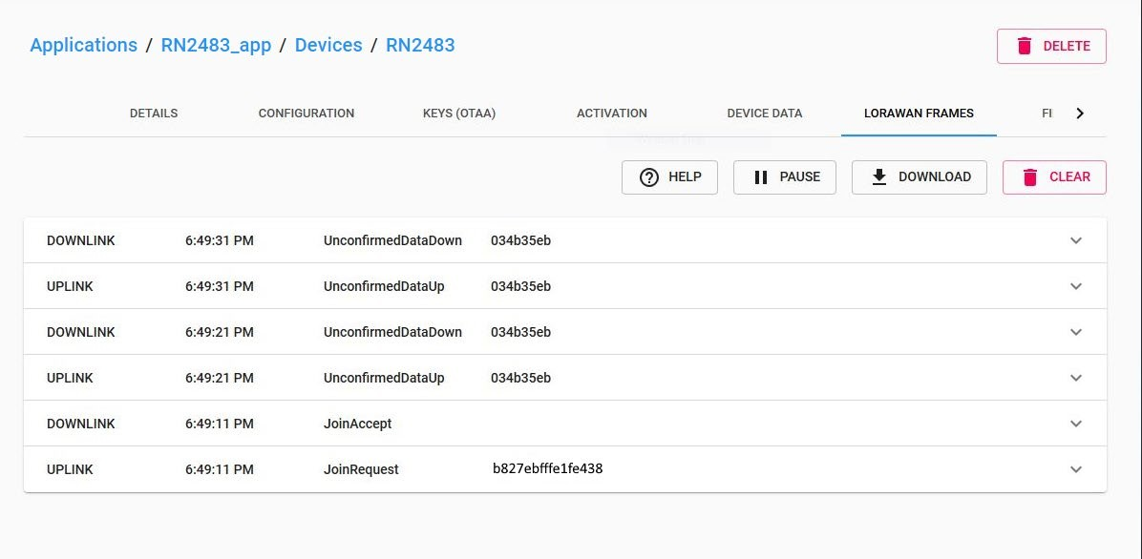
Connecting a Device
Flujo de mensajes:
El flujo de los mensajes LoRa recibidos y transmitidos por el gateway puede consultarse en la sección “gateway” de la interfaz web
El flujo de los mensajes LoRaWAN puede consultarse en la sección de “application” de la interfaz web

Slide 22
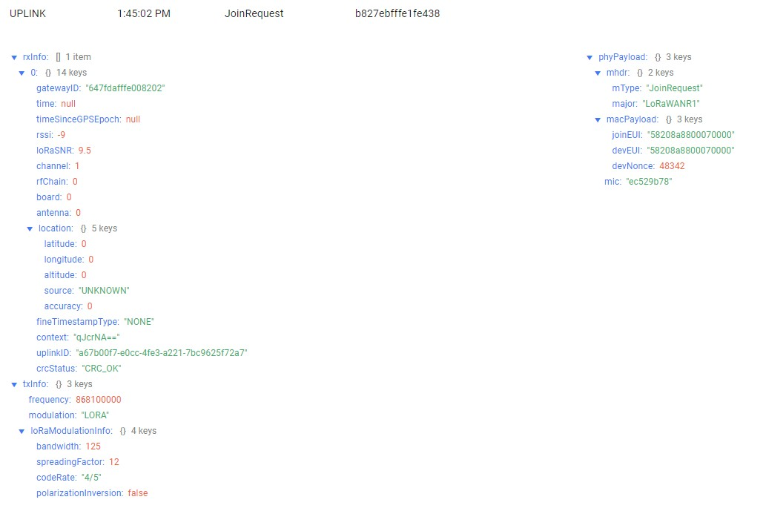
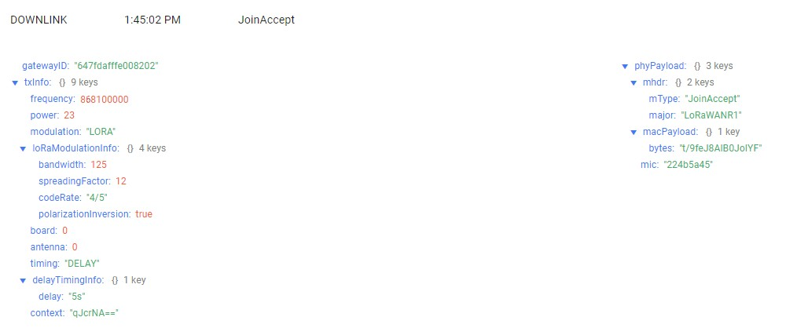
Connecting a Device
RX info
payload
Flujo de mensajes:
Un mensaje LoRaWAN se divide en 3 partes
RX info: contiene información sobre la calidad de la señal recibida, como RSSI y SNR
TX info: incluye información sobre los parámetros LoRa como el spreading factor, code rate, bandwidth y frecuencias
Payload
TX info
UPLINK
TX info
payload
DOWNLINK

Slide 23
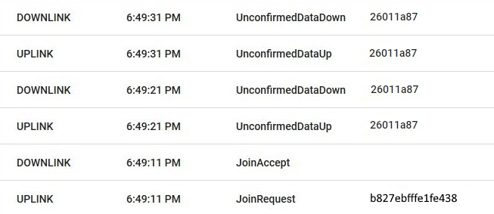
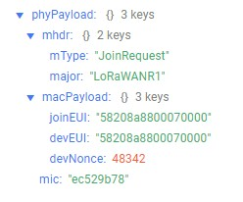
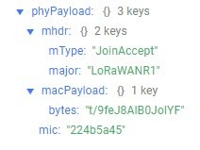
Connecting a Device
Flujo de mensajes en un join por OTAA:
Join Request
Contiene el joinEUI, devEUI y devNonce para calcular las claves de sesión
JoinRequest:
Join Accept
Contiene datos cifrados como JoinNonce, NetID y DevAddr
JoinAccept:

Slide 24
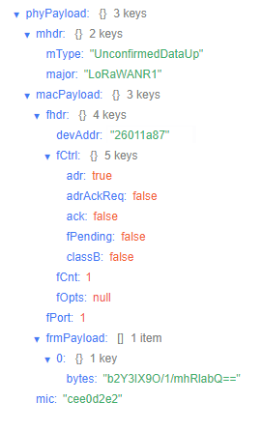
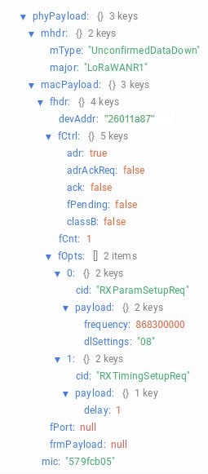
Connecting a Device
Flujo de mensajes después de un join:
En este ejemplo, se transmitieron varios uplinks sin confirmación tras el join
A cada uplink le sigue un downlink con parámetros de red para el dispositivo
Uplink:
Downlink:
“RX ParamSetupReq”: establece la frecuencia y el data rate de la segunda ventana de recepción
“RX TimingSetupReq”: establece el delay entre el final de la recepción de un uplink y la apertura de la primera Ventana de recepción
Parámetros de red adicionales como el duty cycle máximo o añadir nuevos canales
Se puede consultar una lista de los comandos MAC en la LoRaWAN Alliance

Slide 25
Connecting a Device
Flujo de mensajes después de un join:
Existen dos frame counters que llevan la cuenta de los frames de uplink y downlink:
FcntUp: Número de uplinks, transmitidos e incrementados por el dispositivo en el campo “fCnt”
FcntDown: Número de downlinks, transmitidos e incrementados por el network server en el campo “fCnt”
Uplink:
Downlink:
Si el dispositivo o el network server reciben un mensaje con un frame counter inferior al último, el mensaje se ignora

Slide 26
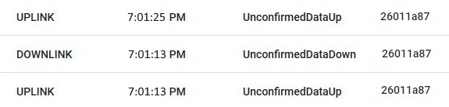
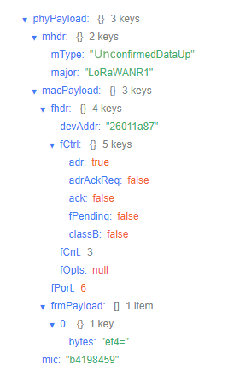
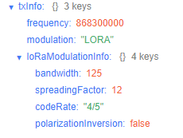
Connecting a Device
Flujo de mensajes ADR:
Si el flag ADR está a 1, el network server puede enviar parámetros como el spreading factor, potencia y canales utilizables por el dispositivo.
Uplink:
El bit ADR es uno -> ADR está activo
Spreading factor 12

Slide 27
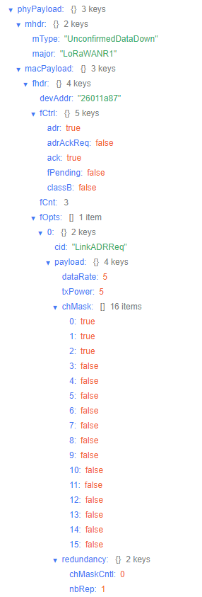
Connecting a Device
Flujo de mensajes ADR:
Un downlink sigue con un comando “LinkADRReq” para activar nuevos parámetros en el dispositivo:
dataRate: 5
txPower: 5
chMask: canales habilitados; 0, 1, y 2 son canales obligatorios

Slide 28
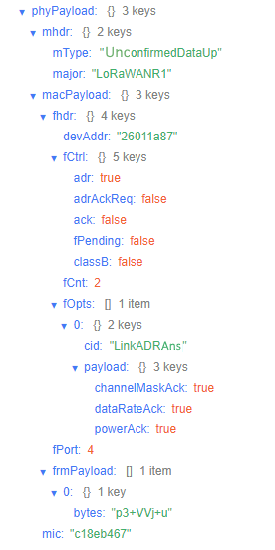
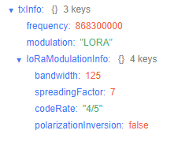
Connecting a Device
Message Flow ADR:
Next uplink message adapted the parameters from the ADR request
“LinkADRAns” includes acknowledgments of the changed power, data rate, and channel mask.
The network server changes transmission parameters until suitable parameters in terms of connectivity and battery efficiency is achieved

Slide 29
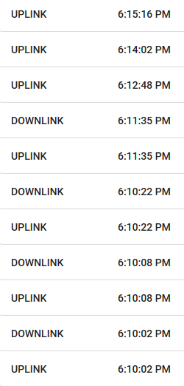
Connecting a Device
Message Flow:
Si un dispositivo se estabiliza, tras varias respuestas a un uplink con parámetros y ajustes de transmisión ya no siguen downlinks.

